Slide 1
OTPORNOST MATERIJALA
Strain I. Posavljak
OM20-P8

Slide 2
7. RAVNO SAVIJANJE
7.1. Uvod u ravno savijanje
Pravolinijski elementi konstrukcija izloženi savijanju zovu se grede ili gredni nosači.
Ako sva opterećenja leže u jednoj ravni, npr. u koordinatnoj i ujedno simetralnoj yz ravni, u pitanju je ravno savijanje.

Slide 3
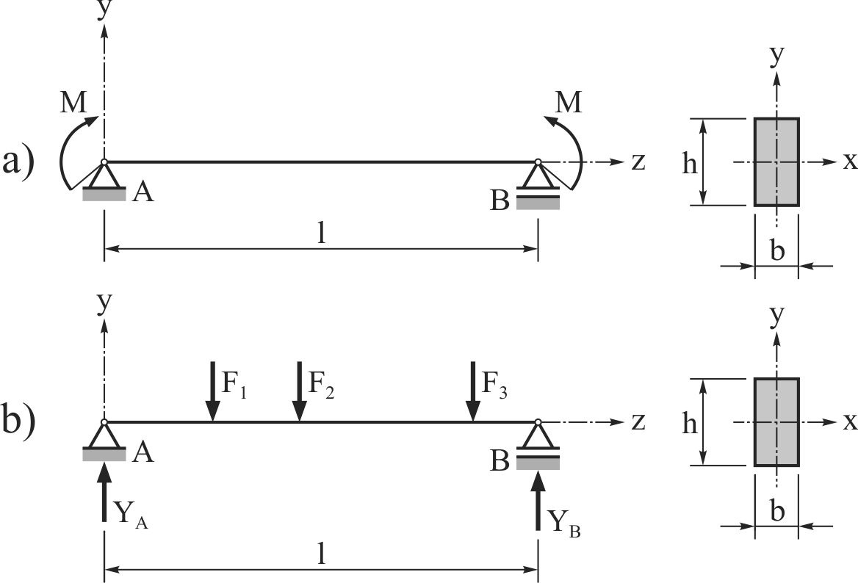
Sl. 7.1 Primeri prostih greda izloženih čistom savijanju (a) i poprečnom savijanju (b)

Slide 4
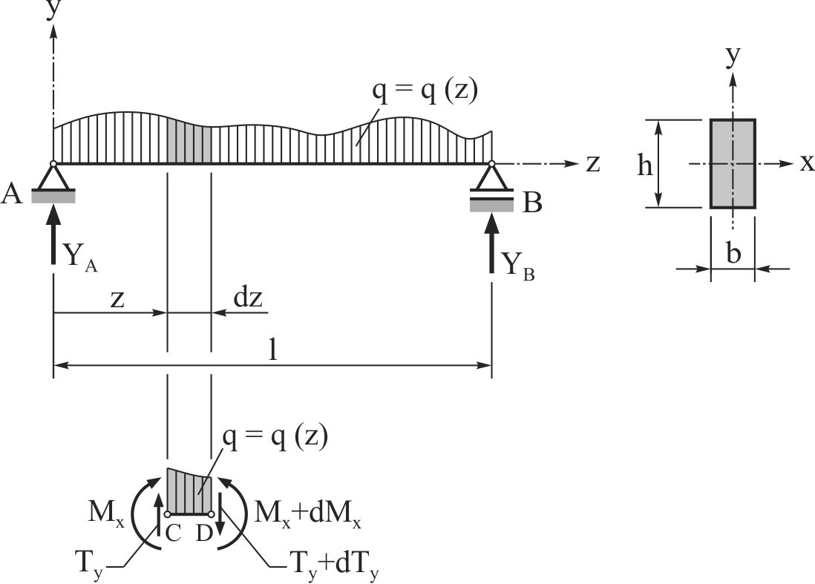
Sl. 7.2 Skica uz izvođenje diferencijalnih veza između presečnih momenata savijanja, presečnih poprečnih sila i linijski raspodeljenog opterećenja q, poprečno savijene grede

Slide 6
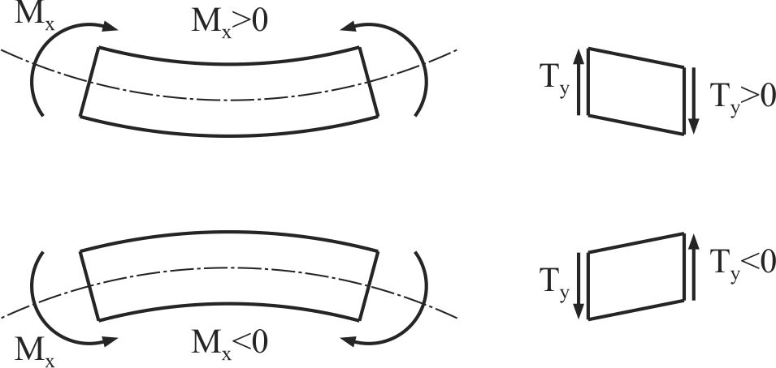
Sl. 7.3 Prikaz dogovora o predznacima presečnih momenata savijanja i presečnih poprečnih sila kod greda

Slide 7
7.2. Naponi i deformacije pri čistom savijanju
Osim osnovnih pretpostavki otpornosti materijala u teoriju čistog savijanja uvedene su i pretpostavke o ravnim poprečnim presecima, naponima i deformacija.
Čisto savijanje: Pretpostavka o ravnim poprečnim presecima?

Slide 8
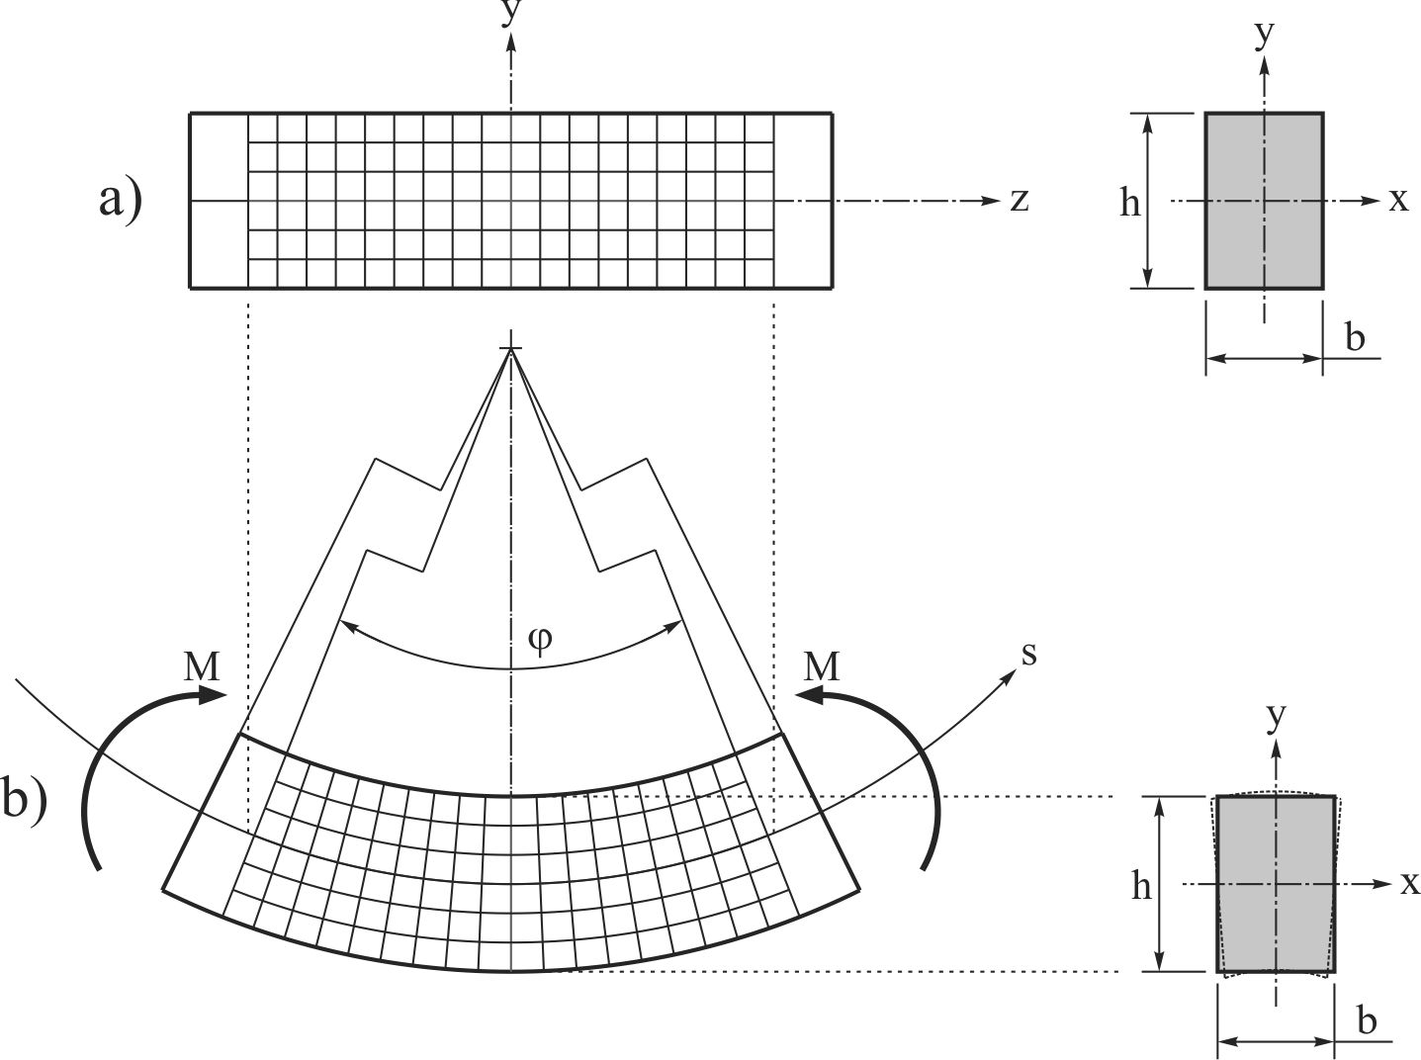
Sl. 7.4 Dvodimenzionalna projekcija gumenog pravolinijskog elementa oslobođenog od opterećenja (a) i izloženog čistom savijanju (b)

Slide 9
Čisto savijanje: Pretpostavka o naponima?
Čisto savijanje: Pretpostavka o deformacijama?
Hukov zakon:

Slide 10
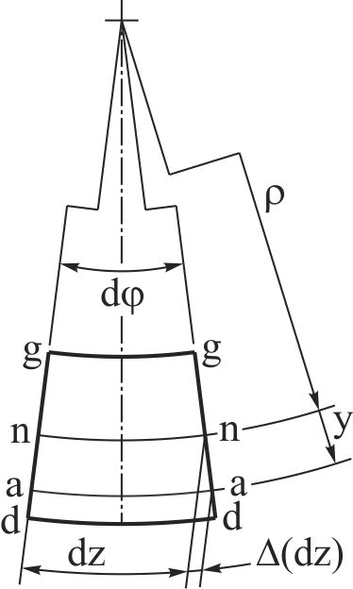
Sl. 7.5 Vlakna izolovanog infinitezimalnog elementa, koja pripadaju yz ravni proste grede izložene čistom savijanju

Slide 11
Napon σ_{z} imamo u ova tri uslova ravnoteže za poprečni presek.

Slide 15
Sl. 7.6 Skica predznaka normalnih napona za slučaj pozitivnog (a) i negativnog čistog savijanja (b)

Slide 17
Kod poprečnih preseka kojima je osa x glavna težišna osa i ujedno i simetralna, u najudaljenijim tačkama od nje imamo:
Kod poprečnih preseka kojima je osa x glavna težišna osa ali nije simetralna, u najudaljenijim tačkama od nje imamo:

Slide 18
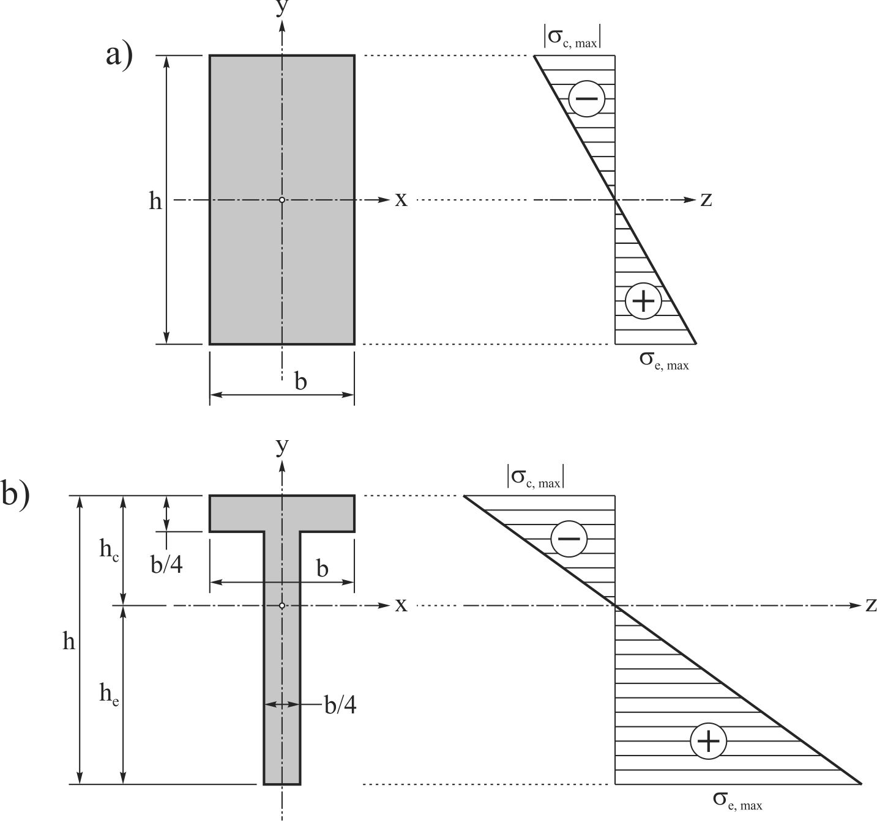
Sl. 7.7 Pravougaoni poprečni presek (a) i T-profilisani poprečni presek (b), sa raspodelama napona pri pozitivnom čistom savijanju

Slide 19
7.3. Normalni naponi i naponi smicanja kod poprečno savijene grede
Zbog presečnih poprečnih sila, u poprečnim presecima poprečno savijene grede pojavljuju se naponi smicanja τ_{zy}.
U podužnim presecima paralelnim neutralnom sloju, s obzirom na parnost, pojavljuju se naponi smicanja τ_{yz} = τ_{zy}.

Slide 20
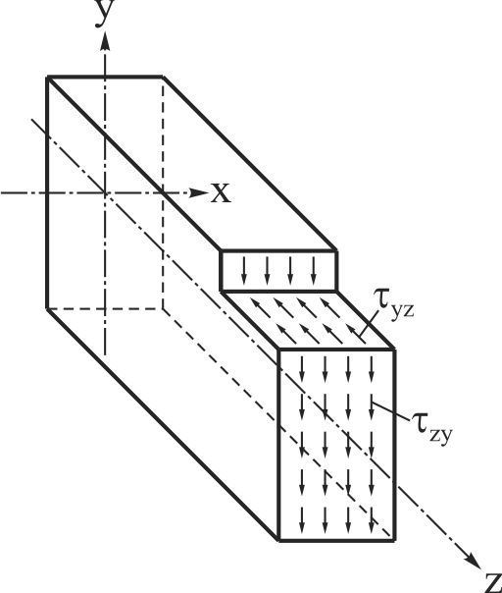
Sl. 7.8 Naponi smicanja koji se pojavljuju u gredi pravougaonog poprečnog preseka, izloženoj poprečnom savijanju

Slide 21
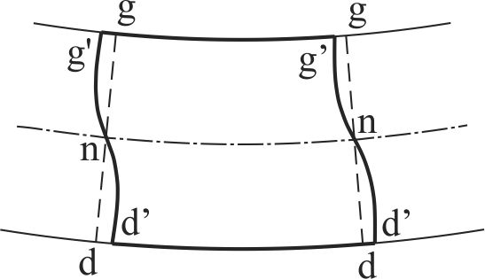
Sl. 7.9 Prikaz krivljenja poprečnih preseka kod poprečno savijene grede

Slide 22
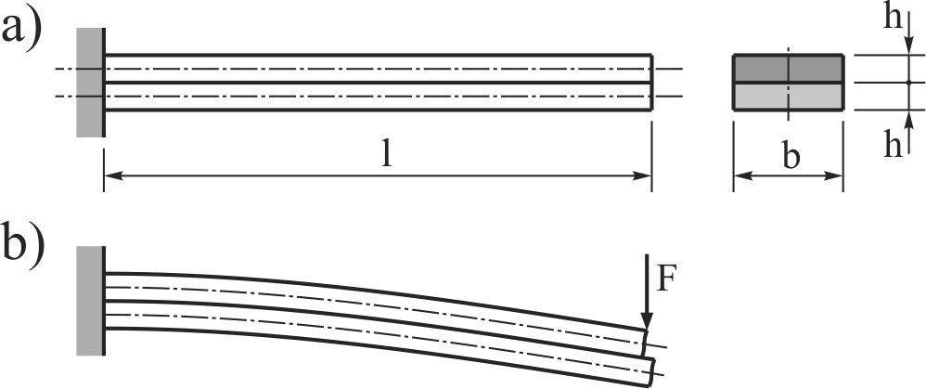
Sl. 7.10 Dvostruka konzola (a – neopterećena, b – na slobodnom kraju opterećena koncentrisanom silom F)

Slide 23
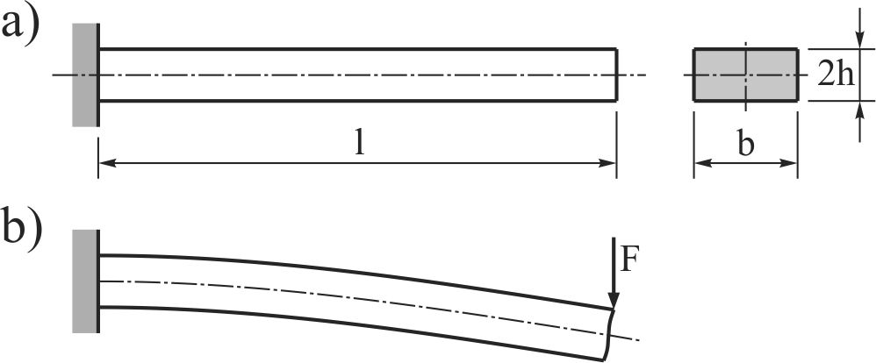
Sl. 7.11 Jednostruka konzola (a – neopterećena, b – na slobodnom kraju opterećena koncentrisanom silom F)

Slide 24
Pri maloj visini (h≈0,1l), neizbežno krivljenje, sa ≈1% utiče na veličinu normalnog napona σ_{z}.
Na osnovu ove činjenice, krivljenje poprečnih preseka kod poprečno savijenih greda možemo zanemariti.

Slide 25
Poprečno savijanje: Pretpostavka o naponima?
Poprečno savijanje: Pretpostavka o deformacijama?
Zbog zanemarivanja krivljenja poprečnih preseka !

Slide 26
Poprečno savijanje: Određivanje normalnih napona?
Slučaj I_{x} = const:

Slide 27
Slučaj I_{x} ≠ const:

Slide 28
Poprečno savijanje: Pretpostavka o naponima smicanja?
U konturnim tačkama poprečnih preseka, poprečno savijene grede, pravci napona smicanja (tangencijalnih napona) podudaraju se sa pravcima tangenti.

Slide 29
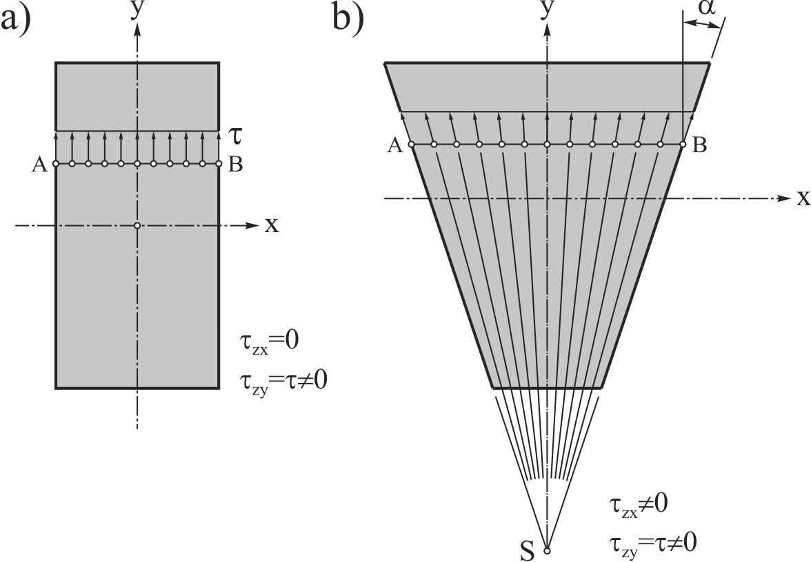
Sl. 7.12 Prikaz pretpostavki o naponima smicanja za pravougaoni poprečni presek (a) i trapezni poprečni presek (b)

Slide 30
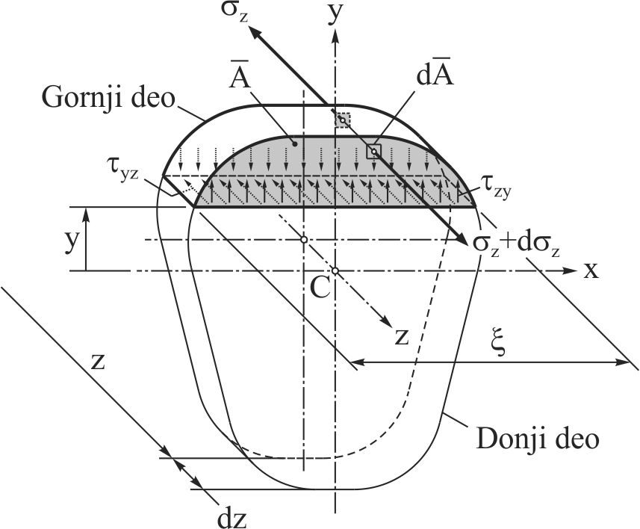
7.3.1. Raspodela napona smicanja po
visini poprečnih preseka grede.
Formula Žuravskog
Sl. 7.13 Infinitezimalni element izdvojen iz poprečno savijene grede i presečen na dva dela, gornji i donji deo

Slide 31
= ?

Slide 33
Ovo je formula Žuravskog, kojom se uopštava zakon raspodele napona smicanja po visini poprečnog preseka.

Slide 34
Minimalnoj i maksimalnoj vrednosti ovog količnika odgovaraju minimalna i maksimalna vrednost napona smicanja.

Slide 35
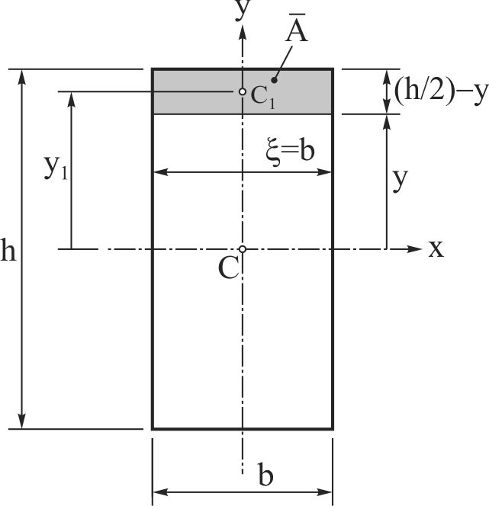
Pravougaoni poprečni presek: Raspodela napona smicanja po visini?
Sl. 7.14 Pravougaoni poprečni presek

Slide 40
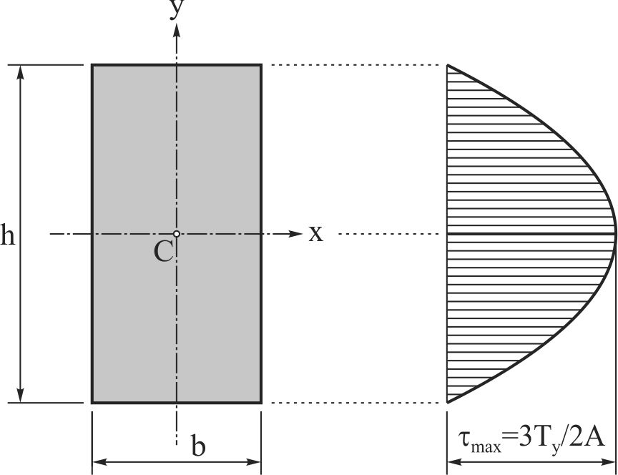
Sl. 7.15 Dijagram raspodele napona smicanja po visini pravougaonog poprečnog preseka

Slide 41
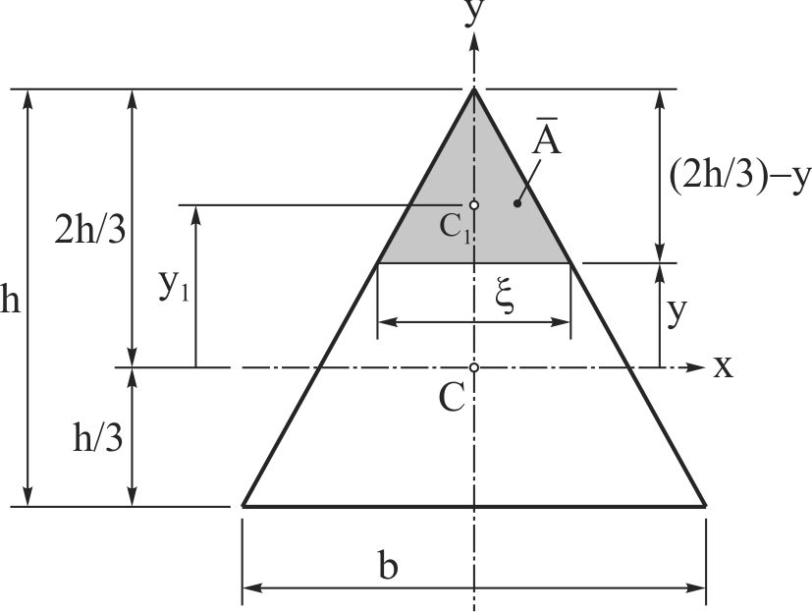
Trougaoni poprečni presek: Raspodela napona smicanja po visini?
Sl. 7.16 Trougaoni poprečni presek

Slide 47
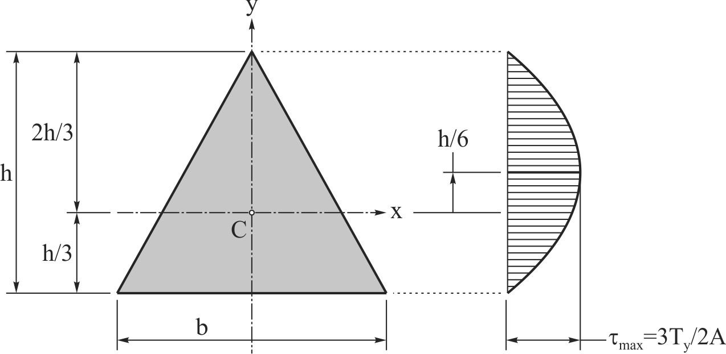
Sl. 7.17 Dijagram raspodele napona smicanja po visini trougaonog poprečnog preseka

Slide 48
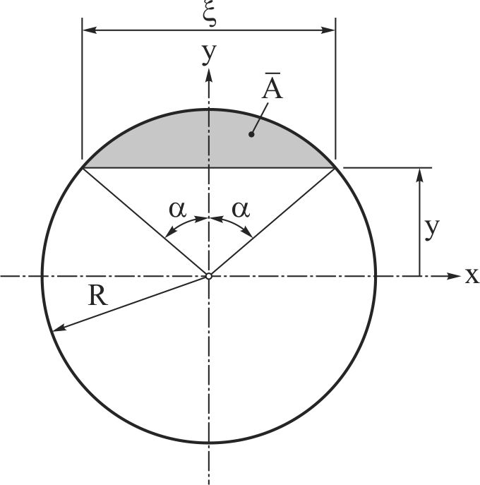
Kružni poprečni presek: Raspodela napona smicanja po visini?
Sl. 7.18 Kružni poprečni presek

Slide 55
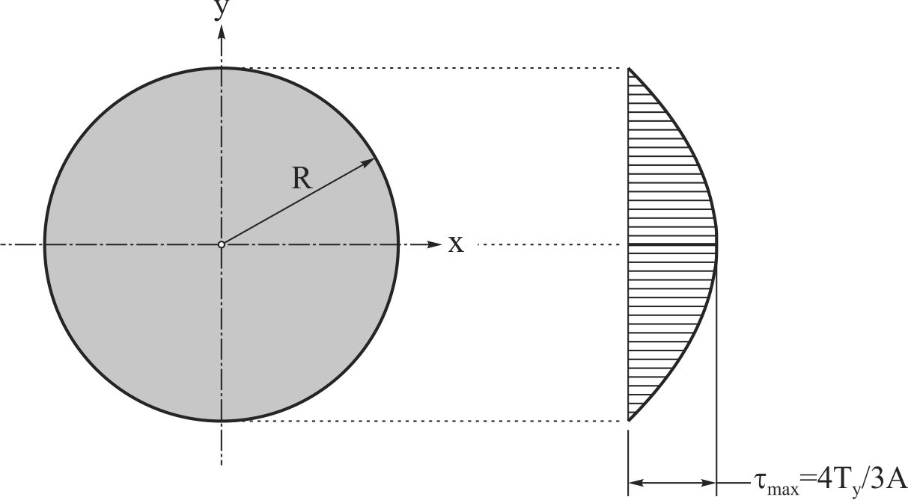
Sl. 7.19 Dijagram raspodele napona smicanja po visini kružnog poprečnog preseka

Slide 56
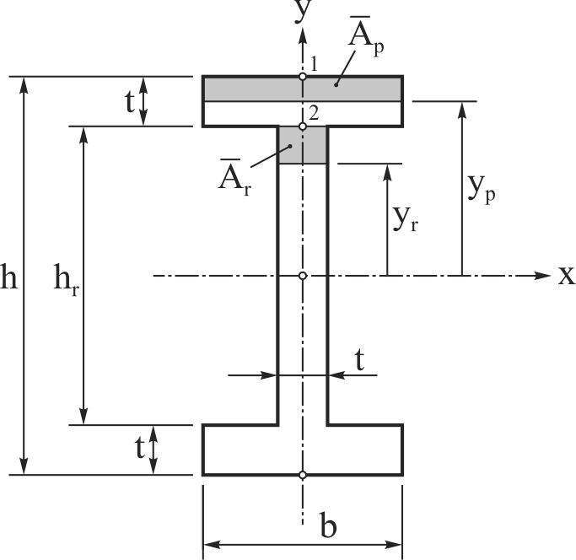
I-profilisani poprečni presek: Raspodela napona smicanja po visini?
Sl 7.20 Primer I-profilisanog poprečnog preseka

Slide 60
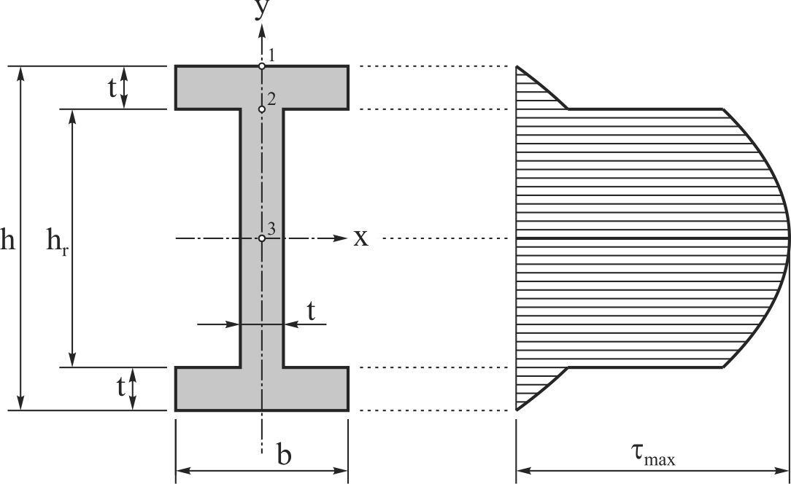
Sl. 7.21 Raspodela napona smicanja po visini I-profilisanog poprečnog preseka

Slide 61
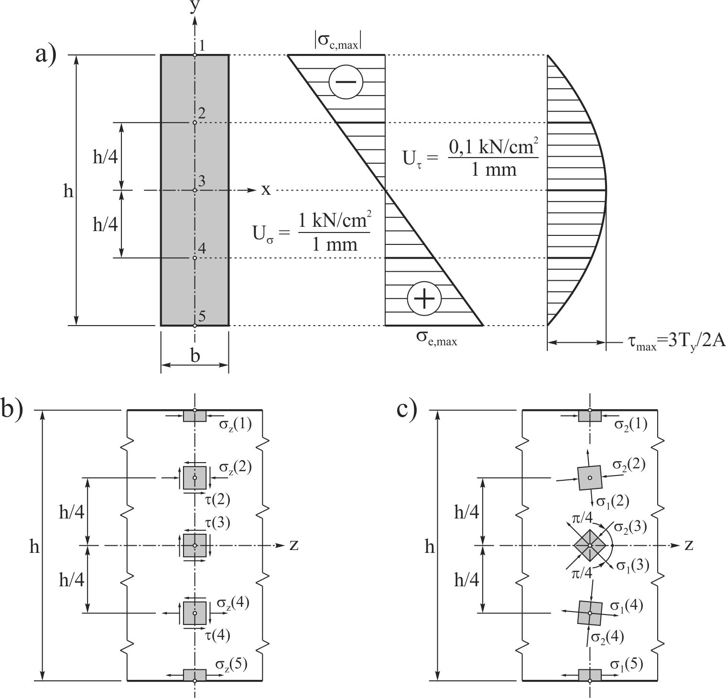
7.3.2. Glavni naponi u poprečno
savijenim gredama
Sl. 7.22 Glavni naponi u poprečno savijenoj gredi

Slide 62
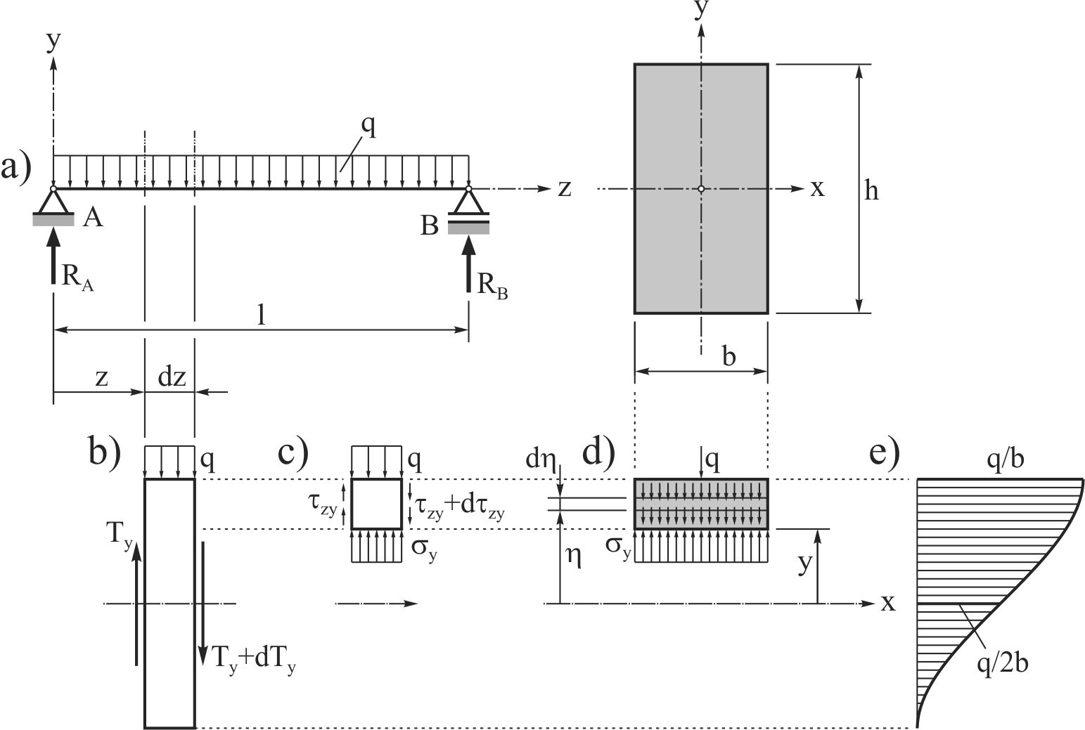
7.3.3. Analiza normalnih napona u
horizontalnim presecima poprečno
savijenih greda
Sl. 7.23 Skica uz analizu normalnih napona u horizontalnim presecima poprečno savijenih greda

Slide 69
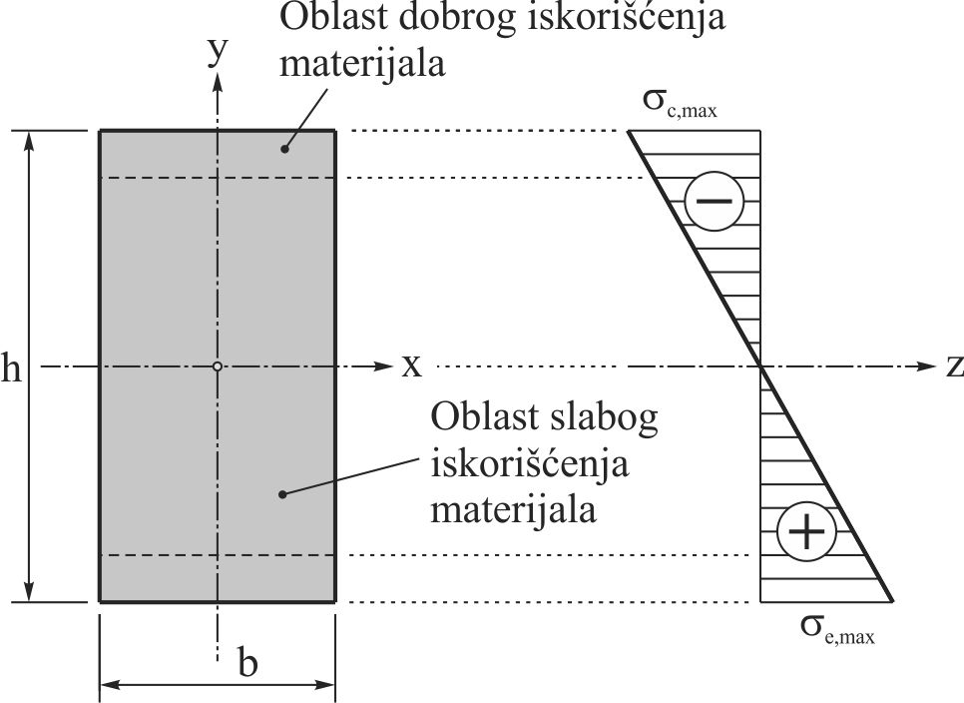
7.3.4. Racionalni oblici i stepen
iskorišćenja poprečnih preseka
greda
Sl. 7.24 Oblasti iskorišćenja materijala kod pravougaonog poprečnog preseka greda

Slide 70
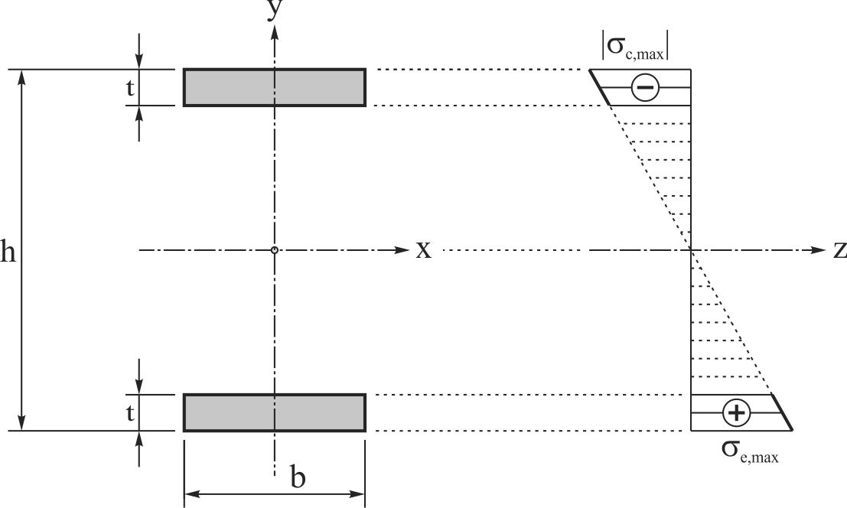
Sl. 7.25 Poprečni presek grede od dva tanka pravougaona pojasa, sa prikazanom raspodelom normalnih napona po visini

Slide 72
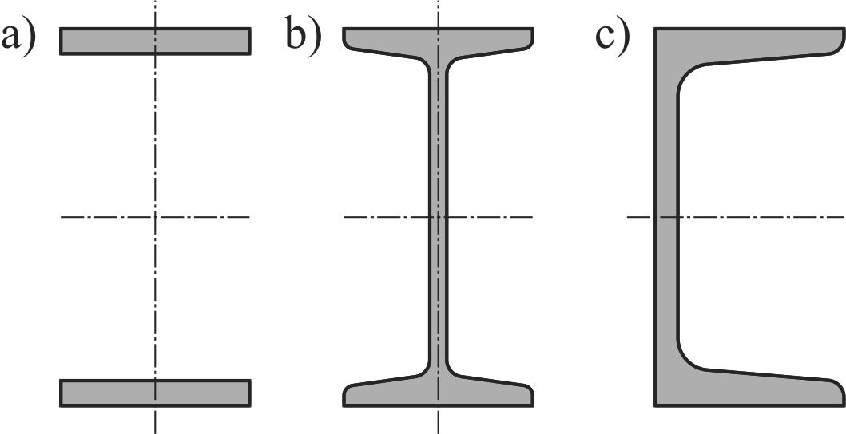
Sl. 7.26 Dvopojasni idealni poprečni presek (a), standardni I-profilisani poprečni presek (b) i standardni U-profilisani poprečni presek (c)

Slide 73
7.3.5. Proračun čvrstoće i
dimenzionisanje greda
Proračun čvrstoće?
Uslov čvrstoće 1:
Uslov čvrstoće 2:

Slide 74
Uslov čvrstoće 3 (različita otpornost na zatezanje i pritisak):

Slide 75
Dimenzionisanje?
Usvaja se veća vrednost.

